Slide 1

ESCUELA POLITÉCNICA DEL EJÉRCITO
DEPARTAMENTO DE ELÉCTRICA Y ELECTRÓNICA
ANÁLISIS DEL ESTÁNDAR IEEE 802.20 PARA SISTEMAS DE ACCESO INALÁMBRICO DE BANDA ANCHA MÓVIL Y SU COMPARACIÓN CON TECNOLOGÍAS DE ACCESO INALÁMBRICAS DE TERCERA GENERACIÓN IMPLEMENTADAS EN EL ECUADOR
SANGOLQUÍ – ECUADOR
2011

Slide 2
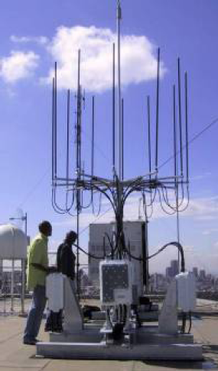
AGENDA
OBJETIVOS
INTRODUCCIÓN
ESTUDIO DEL ESTÁNDAR IEEE 802.20 PARA
  SISTEMAS MBWA
ESTUDIO COMPARATIVO ENTRE MBWA Y UMTS
  PARA EL ACCESO DE BANDA ANCHA MÓVIL
ANÁLISIS PARA LA CONSIDERACIÓN DE UNA
  POSIBLE IMPLEMENTACIÓN DE MBWA EN EL
  ECUADOR
CONCLUSIONES Y RECOMENDACIONES

Slide 3
OBJETIVOS
OBJETIVO GENERAL
Analizar el Estándar IEEE 802.20 para sistemas MBWA y realizar una comparación del mismo con las tecnologías de acceso inalámbrico móvil de 3ra. Generación implementadas en el Ecuador y representadas principalmente por UMTS.
OBJETIVOS ESPECÍFICOS
Describir y analizar la arquitectura, protocolos y principales características de la tecnología MBWA definida en el Estándar IEEE 802.20.
Describir las principales características y el funcionamiento de UMTS.

Slide 4
OBJETIVOS (II)
Realizar un estudio comparativo de la tecnología Mobile Fi con respecto a la tecnología UMTS en términos de funcionamiento, arquitectura, eficiencia, aplicaciones y servicios.
Analizar la posibilidad de una futura implementación de la tecnología 802.20 en el país en función de sus ventajas, desventajas y principalmente de su aplicabilidad.

Slide 5
AGENDA
OBJETIVOS
INTRODUCCIÓN
ESTUDIO DEL ESTÁNDAR IEEE 802.20 PARA
  SISTEMAS MBWA
ESTUDIO COMPARATIVO ENTRE MBWA Y UMTS
  PARA EL ACCESO DE BANDA ANCHA MÓVIL
ANÁLISIS PARA LA CONSIDERACIÓN DE UNA
  POSIBLE IMPLEMENTACIÓN DE MBWA EN EL
  ECUADOR
CONCLUSIONES Y RECOMENDACIONES

Slide 6
ALCANCE
El alcance está orientado a definir las especificaciones de la Capa Física y de la Capa MAC de la interfaz de aire de sistemas MBWA interoperables que operen en bandas de frecuencia licenciadas por debajo de los 3.5 GHz, optimizada para el transporte de datos IP, con picos en las tasas de transmisión por encima de 1 Mbps para cada usuario y con la capacidad de soportar varias clases de movilidad peatonal y vehicular de hasta 250 Km/h.

Slide 7
CARACTERÍSTICAS BÁSICAS
Movilidad soportada hasta los 250 Km/h
Bandas de frecuencia licenciadas inferiores a 3.5 GHz
Baja latencia
Co-implementación con sistemas existentes
Interoperabilidad con otras tecnologías de radio
Soporte transparente de aplicaciones en tiempo real y
  No real
Conectividad ininterrumpida always on
Interfaz de aire basada en paquetes
Optimizada para el transporte de datos IP con
  velocidades de transmisión superiores a 1 Mbps

Slide 8
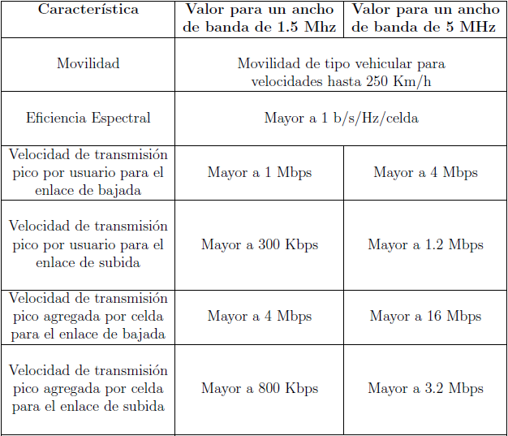
CARACTERÍSTICAS BÁSICAS (II)

Slide 9
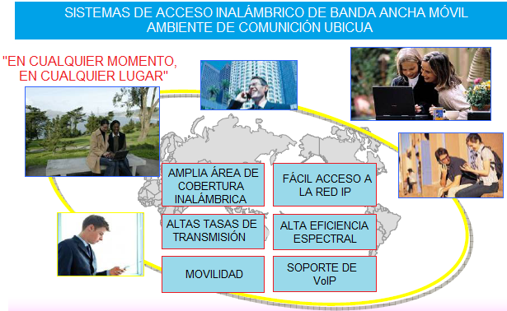
CARACTERÍSTICAS BÁSICAS (III)

Slide 10
CARACTERÍSTICAS DE CAPA PHY
Soporta dos tipos de funcionamiento: MBFDD y MBTDD
Reutilización universal y fraccional de frecuencias
Sectorización típica de 6 sectores/celda
Utilización de antenas adaptativas inteligentes
Interfaces abiertas entre cualquier entidad de la red
Utilización de esquemas de modulación de orden
  superior y de codificaciones eficientes

Slide 11
CARACTERÍSTICAS DE CAPA MAC
Soporte de soft handoff entre sectores y frecuencias
Asignación rápida de recursos para los enlaces tanto
  de subida como de bajada
Capacidad de manejar más de 100 usuarios activos
  por sector/celda
Soporte de calidad de servicio extremo a extremo
  tanto para IPv4 como para IPv6
Utilización de un procedimiento de paginación rápido
  y eficiente

Slide 12
MODO WIDEBAND
Utiliza OFDMA y CDMA para el acceso al medio
Despliegue en anchos de banda entre 5 y 20 MHz
Velocidades de hasta 260 Mbps en canales de 20 MHz
Puede operar en modo MBFDD y MBTDD
Estructura de tramas para transmisión en Capa PHY
Latencias inferiores a los 5.5 ms
Overheads reducidos
Alta eficiencia espectral
Mecanismos de salto de frecuencia en dos modos

Slide 13
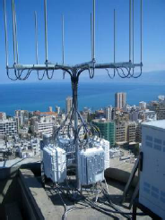
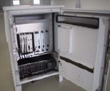

MODO WIDEBAND (II)
Incorpora técnicas de transmisión avanzadas: MIMO,
  Beamforming y SDMA
Eficientes esquemas de control de potencia
Robusto mecanismo de handoff
Reutilización universal y fraccional de frecuencias
Soporte de handoff Inter-RAT para el funcionamiento
  con otras tecnologías de radio existentes

Slide 14
MODO 625 k-MC
Utiliza múltiples portadoras espaciadas 625 KHz
Opera solamente en modo MBTDD
Está basado en la especificación de HC-SDMA
Diseñado para operar con arreglos adaptativos de
  múltiples antenas y SDMA
Alta eficiencia espectral y capacidad del sistema
Capas PHY y MAC optimizadas para obtener máximos
  beneficios de las tecnologías de procesamiento
  espacial utilizadas
Altas tasas de transmisión y throughputs
Utilización de modulación adaptativa y codificación
  de canal para maximizar el throughput
Eficiente soporte de handoff, gestión de QoS y
  mecanismos de seguridad

Slide 15
AGENDA
OBJETIVOS
INTRODUCCIÓN
ESTUDIO DEL ESTÁNDAR IEEE 802.20 PARA
  SISTEMAS MBWA
ESTUDIO COMPARATIVO ENTRE MBWA Y UMTS
  PARA EL ACCESO DE BANDA ANCHA MÓVIL
ANÁLISIS PARA LA CONSIDERACIÓN DE UNA
  POSIBLE IMPLEMENTACIÓN DE MBWA EN EL
  ECUADOR
CONCLUSIONES Y RECOMENDACIONES

Slide 16
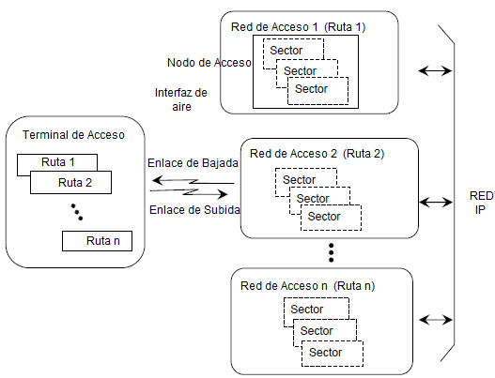
MODELO DE REFERENCIA DE LA ARQUITECTURA DE RED
RED DE ACCESO (AN)
DISPOSITIIVO
FÍSICO
TERMINAL DE ACCESO (AT)
SECTOR

Slide 17
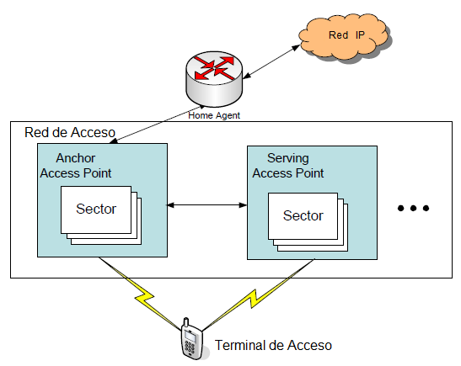
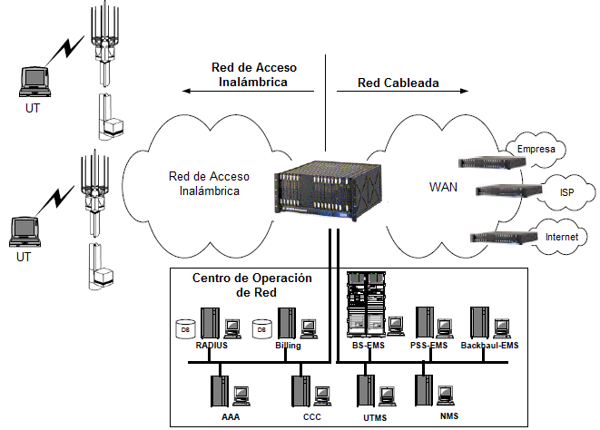
MODELO DE REFERENCIA DE LA ARQUITECTURA DE RED (II)
Un punto de acceso que aloja un sector de servicio se denomina punto de acceso de servicio y el punto de acceso que proporciona conectividad IP se denomina punto de acceso de anclaje.

Slide 18
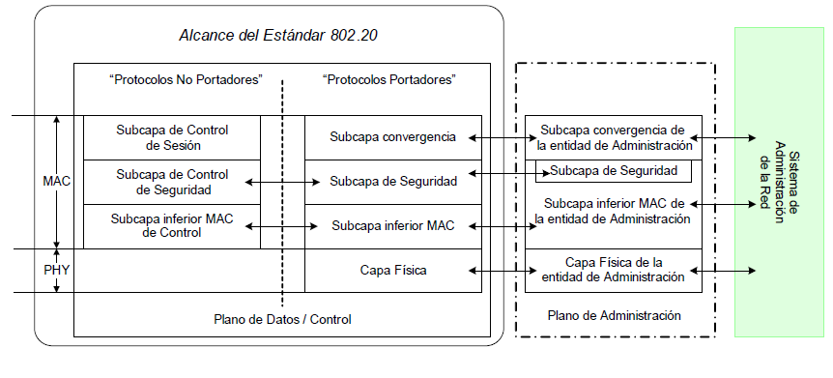
ARQUITECTURA DE PROTOCOLOS
Los sistemas MBWA se especifican utilizando una arquitectura de protocolos por capas que hace posible futuras modificaciones a una capa de manera individual y aislada sin afectar al resto de la arquitectura.

Slide 19
ESPECIFICACIONES DE LA CAPA MAC
PROTOCOLOS NO PORTADORES DE CONTROL
PROTOCOLOS PORTADORES DE TRANSPORTE DE DATOS
SUBCAPA DE CONTROL DE SESIÓN
SUBCAPA DE CONTROL DE SEGURIDAD
SUBCAPA DE CONTROL MAC INFERIOR
SUBCAPA DE CONVERGENCIA
SUBCAPA DE SEGURIDAD
SUBCAPA MAC INFERIOR

Slide 20
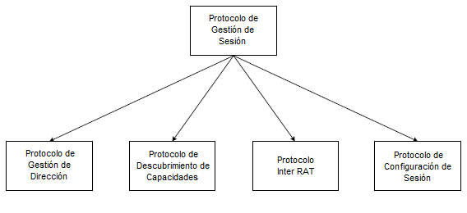
SUBCAPA DE CONTROL DE SESIÓN
Contiene cinco protocolos utilizados para negociar una sesión entre el AT y la AN.
Asignación de una dirección UATI al AT
Utilización de la pila de protocolos y aplicaciones
  empleados para comunicarse sobre el enlace de
  aire
Configuración de parámetros

Slide 21
SUBCAPA DE CONTROL DE SESIÓN (II)
PROTOCOLO DE GESTIÓN DE SESIÓN
PROTOCOLO DE GESTIÓN DE DIRECCIÓN
PROTOCOLO DE CONFIGURACIÓN DE SESIÓN
PROTOCOLO DE DESCUBRIMIENTO DE CAPACIDADES
PROTOCOLO INTER RAT
Proporciona los medios para controlar la activación y desactivación de los otros cuatro protocolos.
Gestiona la asignación de la UATI y el mantenimiento de la misma cuando el AT se mueve entre diferentes subredes.
Negociación y configuración de la pila de Tokens de configuración de sesión utilizados durante una sesión establecida.
Le permite a la red de acceso descubrir las capacidades del terminal de acceso.
Soporte para que el AT y la AN puedan realizar el envío y la recepción de mensajes con otras tecnologías de acceso de radio.

Slide 22
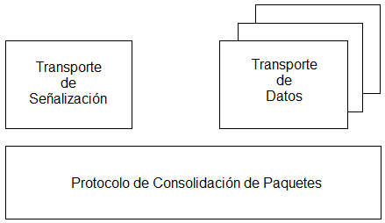
SUBCAPA DE CONVERGENCIA
Contiene dos transportes y un protocolo portador que tienen la función principal de transportar mensajes y datos entre el AT y la AN.

Slide 23
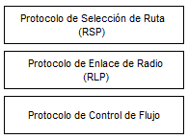
SUBCAPA DE CONVERGENCIA (II)
TRANSPORTE DE SEÑALIZACIÓN
Servicio de transmisión y transporte de mensajes de señalización entre un protocolo o transporte en una entidad y otra.
Está formado por el protocolo de Señalización de Red (SNP) y por el protocolo de Señalización de Enlace (SLP).
TRANSPORTE DE DATOS
Transmisión de datos de capas superiores. Se encarga de la fragmentación y re-ensamblaje de paquetes y del control de flujo.

Slide 24
SUBCAPA DE CONVERGENCIA (III)
PROTOCOLO DE CONSOLIDACIÓN DE PAQUETES
Es el encargado de la multiplexación de transportes para un terminal de acceso.
Tiene la capacidad de multiplexar hasta ocho transportes , siendo el primero siempre reservado para el Transporte de Señalización y los restantes asignados libremente a transportes con diferentes QoS.
Permite priorizar las transmisiones y llevar a cabo la encapsulación de paquetes para la Subcapa de Convergencia.

Slide 25
SUBCAPA DE CONTROL DE SEGURIDAD
Administrar los procedimientos de seguridad utilizados por los sistemas MBWA por medio del intercambio seguro de claves utilizadas para la autenticación y encriptación.
PROTOCOLO DE INTERCAMBIO DE CLAVES
Generación simultánea de claves de sesión en el AT y en la AN, claves que además se utilizan para derivar la clave MIC y las claves de autenticación y encriptación.

Slide 26
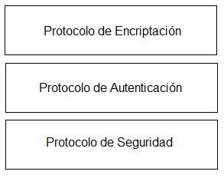
SUBCAPA DE SEGURIDAD
Encriptación
Procedimientos seguidos por la AN y el AT para la encriptación de tráfico.
Autenticación
Procedimientos seguidos por la AN y la AT para la autenticación.
Cryptosync
Generación del Cryptosync para la autenticación y encriptación.

Slide 27
SUBCAPA DE CONTROL MAC INFERIOR
Controla el estado del enlace de aire por medio de la gestión de los estados en los protocolos de la Subcapa MAC Inferior, y es fundamental para garantizar el establecimiento y mantenimiento de las conexiones entre el AT y la AN.
PRINCIPALES FUNCIONES
Gestionar la adquisición inicial de la red
Gestionar la apertura y cierre de conexiones
Mantener una localización del AT
Gestionar el enlace de radio entre AT y AN
Llevar a cabo la supervisión del AT

Slide 28
SUBCAPA DE CONTROL MAC INFERIOR (II)
PROTOCOLO DE GESTIÓN DE ENLACE DE AIRE
PROTOCOLO DE ESTADO DE INICIALIZACIÓN
PROTOCOLO DE ESTADO SUSPENDIDO
PROTOCOLO DE ESTADO CONECTADO
PROTOCOLO DE GESTIÓN DE ACTIVE SET
PROTOCOLO DE MENSAJES DE OVERHEAD

Slide 29
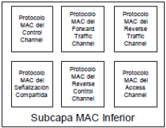
SUBCAPA MAC INFERIOR
Contiene las reglas para la formación y la interpretación de los paquetes MAC que se transmiten sobre un canal de Capa PHY .
Gobierna la operación de los canales de tráfico además de controlar y procesar los canales de señalización.

Slide 30
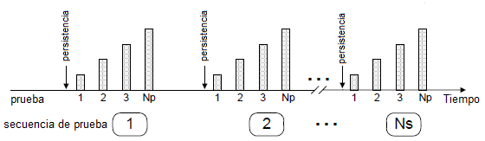
SUBCAPA MAC INFERIOR (II)
PROTOCOLO MAC DE CANAL DE CONTROL: Mensajes y procedimientos requeridos por la AN para transmitir y por el AT recibir el Canal de Control.
PROTOCOLO MAC DE CANAL DE ACCESO: Mensajes y procedimientos requeridos por el AT para transmitir y por la AN para recibir el Access Probe.

Slide 31
SUBCAPA MAC INFERIOR (III)
PROTOCOLO MAC DE SEÑALIZACIÓN COMPARTIDA: Procedimientos y mensajes requeridos para la señalización de la Subcapa MAC Inferior.
PROTOCOLOS MAC DE CANAL DE TRÁFICO DE BAJADA Y DE SUBIDA: Procedimientos y mensajes necesarios para que la AN pueda transmitir y el AT recibir el Canal de Tráfico de Bajada, y para que el AT pueda transmitir y la AN recibir el Canal de Tráfico de Subida.
PROTOCOLO MAC DE CANAL DE CONTROL DE SUBIDA: Procedimiento para la transmisión y la recepción sobre los Canales de Control de Subida.

Slide 32
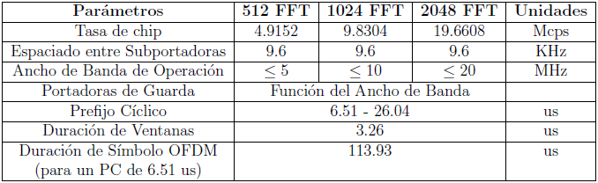
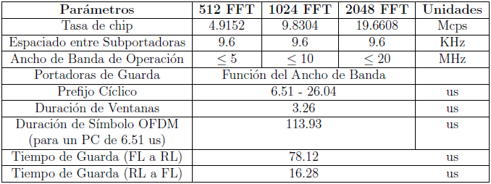
ESPECIFICACIONES DE LA CAPA FÍSICA (PHY)
F
D
D
T
D
D

Slide 33
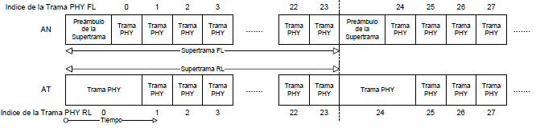
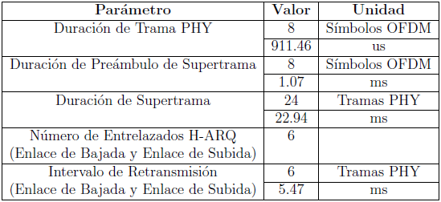
ESTRUCTURA DE LA SUPER TRAMA FDD

Slide 34
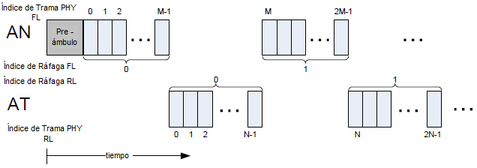
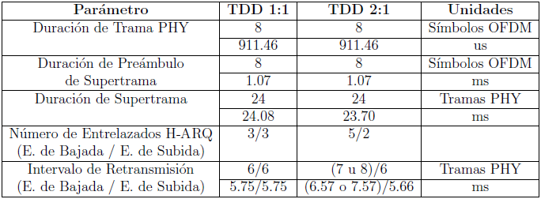
ESTRUCTURA DE LA SUPER TRAMA TDD
PARTICIONAMIENTO
M : N

Slide 35
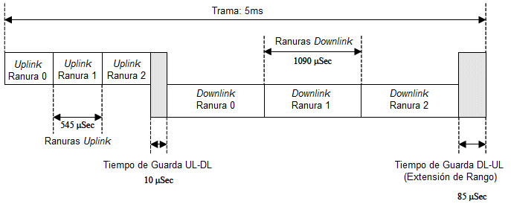
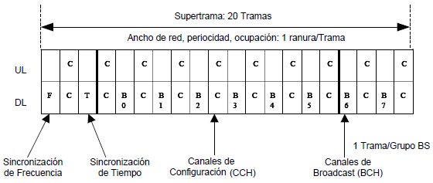
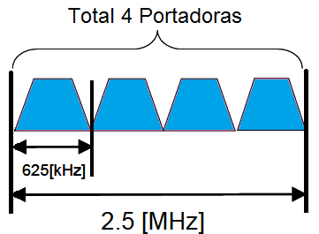
ESTRUCTURA DE LA SUPER TRAMA TDD 625k-MC

Slide 36
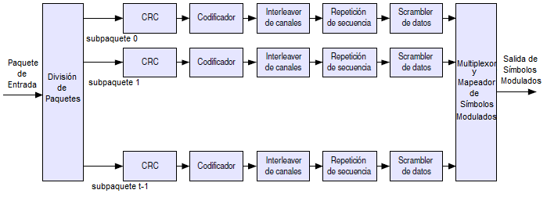
CODIFICACIÓN Y MODULACIÓN
Se utilizan esquemas de modulación de orden superior QPSK, 8PSK, 16QAM y 64QAM; y modulaciones convolucionales con tasa 1/3 y turbo con tasa 1/5.

Slide 37
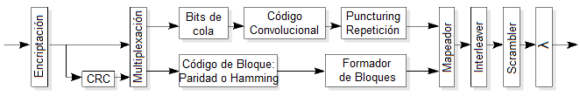
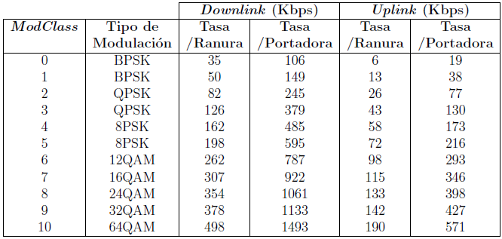
CODIFICACIÓN Y MODULACIÓN 625k-MC
Modulaciones: BPSK, QPSK, 8PSK, 12, 16, 24, 32 y 64 QAM.
Codificación: Turbo con tasa 1/2 y en algunos casos de bloques.

Slide 38
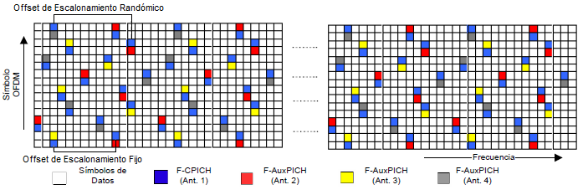
SALTOS DE FRECUENCIA
SYMBOL RATE HOPPING
Las subportadoras asignadas a un usuario son dispersadas a través de la banda de frecuencia y la permutación de salto, que es la encargada de mapear los hop ports asignados a una frecuencia, cambia cada dos símbolos OFDM.

Slide 39
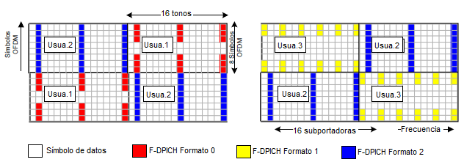
SALTOS DE FRECUENCIA (II)
BLOCK HOPPING
Los usuarios son asignados en un conjunto de 16 subportadoras contiguas distribuidas randómicamente a lo largo de la frecuencia y la permutación de salto cambia en cada Trama PHY.

Slide 40
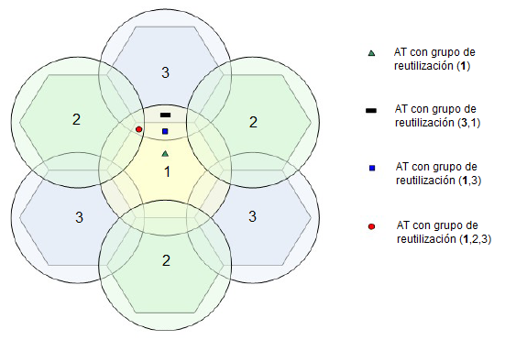
REUTILIZACIÓN FRACCIONAL DE FRECUENCIAS (FFR)
FFR permite a los AT en condiciones de canal diferentes adoptar diferentes factores de reutilización de frecuencia.

Slide 41
EFICIENCIA ESPECTRAL
MIMO
Técnica de transmisión de múltiples entradas y múltiples salidas para incrementar la eficiencia espectral por medio de una multiplexación espacial.
SDMA
Múltiples usuarios son asignados en los mismos recursos tiempo-frecuencia pero utilizando un haz unidireccional y bien definido para cada uno de ellos.
BEAMFORMING TDD
Formación de una onda de señal reforzada mediante el desfase en distintas antenas para la formación de un patrón bien definido y direccional con mayor ganancia y menor atenuación.

Slide 42
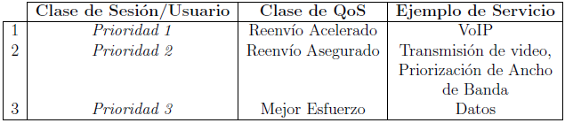
CALIDAD DE SERVICIO
Soporte de QoS entre el AT y la AN para los paquetes de datos, basados en saltos de Capa IP y extremo a extremo tales como Diffserv y RSVP.
Diffserv es una arquitectura de QoS que permite la diferenciación, clasificación y manejo del tráfico de red.
RSVP es un protocolo de señalización para la configuración de reserva de recursos diseñado para la implementación de niveles específicos de QoS.

Slide 43
PAGINACIÓN
Proceso por medio del cual la AN inicia una conexión con un AT en estado suspendido, para que el AT se “despierte” para escuchar el tráfico del enlace de bajada en intervalos de tiempo negociados.
CARACTERÍSTICAS
Manejo de una línea de tiempo para sus pages
Entrega de pages utilizando el canal de control y
  el canal de tráfico de bajada
Re-paginación rápida para recuperar pages
  perdidos
Entrega confiable de pages cuando el AT se
  “despierta” en un nuevo sector

Slide 44
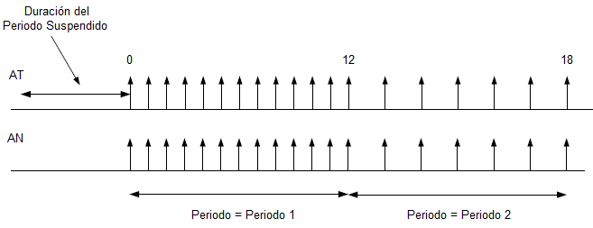
PAGINACIÓN (II)
El AT tiene una mayor rapidez de respuesta inmediatamente después de haber entrado al estado suspendido con un mayor consumo de energía, y posteriormente se vuelve menos responsivo pero consume menos energía.

Slide 45
SEGURIDAD
Se implementan procedimientos de autenticación, encriptación, generación de Cryptosync e intercambio de claves.
CRYPTOSYNC
Cadena compartida de bits conocida por el transmisor y el receptor que se utiliza para la encriptación de datos. Al ser un conjunto de bits encriptadores debe cambiar entre un paquete y otro.
Se deriva de:
Tiempo del sistema
Contador de conexión
Identificador de canal
Piloto PN

Slide 46
SEGURIDAD (II)
INTERCAMBIO DE CLAVES
Un intercambio de claves de 4 vías se utiliza para derivar una clave de sesión a partir de una clave maestra PMK.
Una vez generada la clave se producen 2 claves de 128 bits utilizadas para la autenticación y encriptación.
La encriptación se encuentra basada en el estándar AES-128 y la autenticación se basa en la especificación HMAC-SHA256 que agrega firmas SHA256 a las cabeceras en dos modos diferentes.

Slide 47
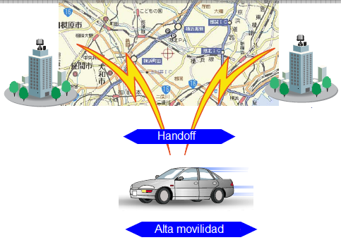
HANDOFF
Soporte de handoff rápido
Soporte de enlaces disjuntos
Utilización de overhead reducido
“Make before break” para no introducir ninguna pérdida de paquetes y para proporcionar transmisiones ininterrumpidas.

Slide 48
AGENDA
OBJETIVOS
INTRODUCCIÓN
ESTUDIO DEL ESTÁNDAR IEEE 802.20 PARA
  SISTEMAS MBWA
ESTUDIO COMPARATIVO ENTRE MBWA Y UMTS
  PARA EL ACCESO DE BANDA ANCHA MÓVIL
ANÁLISIS PARA LA CONSIDERACIÓN DE UNA
  POSIBLE IMPLEMENTACIÓN DE MBWA EN EL
  ECUADOR
CONCLUSIONES Y RECOMENDACIONES

Slide 49
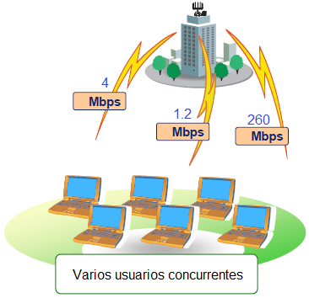
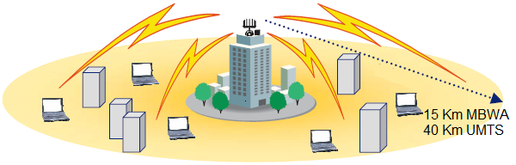
ESPECIFICACIONES PRINCIPALES
Una de las principales diferencias radica en las tasas de transmisión siendo mucho mayores las de MBWA.

Slide 50
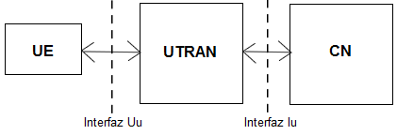
ARQUITECTURAS DE RED
La red de acceso de MBWA cumple al mismo tiempo las funciones de la red de acceso y de la red central de UMTS.
MBWA
MBWA y UMTS con 3 unidades funcionales.
UMTS

Slide 51
CAPA FÍSICA
MBWA
UMTS
OFDMA y CDMA para control de acceso al medio.
Operación FDD y TDD.
Anchos de banda flexibles entre 5 y 20 MHz y 625 KHz.
Codificación turbo con tasa de 1/5 y convolucional con tasa 1/3.
Modulaciones QPSK, 8PSK, 12, 16, 24, 32 y 64 QAM.
Reenvíos H-ARQ.
Técnicas de transmisión MIMO, beamforming y SDMA.
CDMA de banda ancha para acceso al medio.
Operación FDD y TDD.
Anchos de banda fijos de 5 MHz.
Codificación convolucional con tasa 1/2 y turbo con tasa 1/3.
Modulación QPSK.
Reenvíos H-ARQ.
Reutilzación universal = 1.

Slide 52
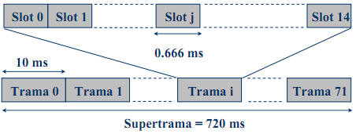
ESTRUCTURA DE TRAMAS
F
D
D
M
B
W
A
T
D
D
U
M
T
S

Slide 53
CAPA MAC
En UMTS la capa de acceso al medio no es la única que conforma la Capa 2, sino que también se encuentra formada por otras subcapas.
Estas subcapas de la Capa 2 de UMTS desempeñan las mismas funciones que la Capa MAC de MBWA, por lo que la Capa de Enlace de UMTS y la MAC de MBWA son equivalentes.
En ambos sistemas la Capa MAC realiza básicamente las mismas funciones pero en UMTS algunas funciones como el handoff, control de potencia, seguridad y QoS son realizadas en la Capa 3 y no en la Capa MAC como en MBWA.

Slide 54
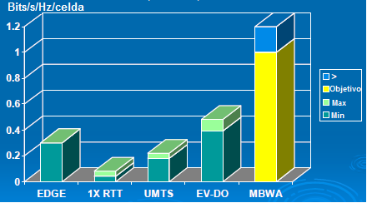
EFICIENCIA ESPECTRAL
MIMO
DIVERSIDAD DE ANTENAS
SDMA
BEAMFORMING
La eficiencia espectral es la cantidad de información por segundo que puede transmitirse utilizando un Hz del espectro disponible en una celda.

Slide 55
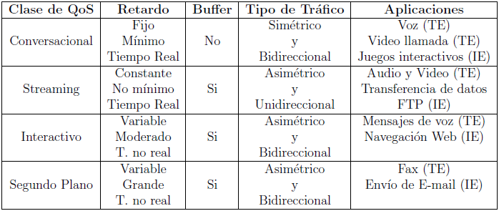
CALIDAD DE SERVICIO
M
B
W
A
U
MT
S

Slide 56
SEGURIDAD
MBWA
UMTS
GENERACIÓN DE
CRYTPSYNC
AUTENTICACIÓN
AUTENTICACIÓN HMAC-SHA256
ENCRIPTACIÓN
ENCRIPTACIÓN AES 128
EAP Y RADIUS
INTERCAMBIO DE CLAVES
SIM
Se encuentra garantizada la seguridad en contra de intercepciones y de accesos no autorizados así como la confidencialidad de la identidad del usuario y de sus datos.

Slide 57
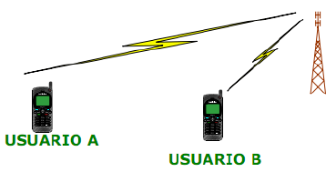
CONTROL DE POTENCIA
LAZO ABIERTO
LAZO CERRADO
MBWA maneja una frecuencia de control de 150 Hz y UMTS de 1500 Hz por lo que el control de potencia de UMTS es mucho más rápido pero genera una mayor carga de overhead sobre el sistema.

Slide 58
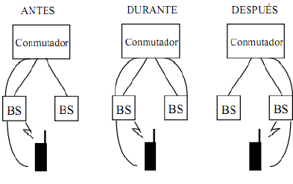
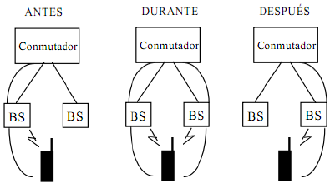
HANDOFF
HARD HANDOFF
SOFT HANDOFF
Todos los procedimientos de handoff de MBWA son soft o softer, mientras que en UMTS el tipo de handoff por defecto es hard. Adicionalmente MBWA implementa un procedimiento de handoff inter –RAT para su interoperación con otras tecnologías de acceso de radio.

Slide 59
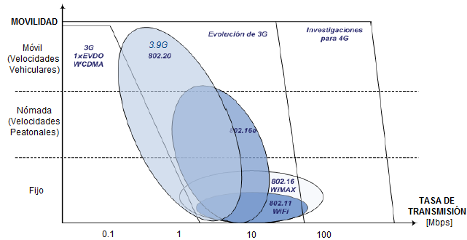
VELOCIDAD Y MOVILIDAD

Slide 60
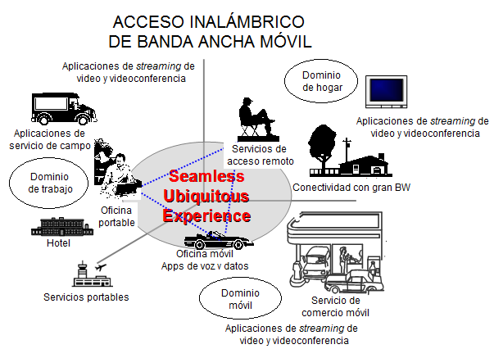
SERVICIOS Y APLICACIONES
MBWA pretende implementar una integración inalámbrica por medio de 3 dominios de usuario que son el dominio de trabajo, el domino móvil y el dominio de hogar cada uno con diferentes servicios y aplicaciones.
Llamadas de voz, llamadas de video y videoconferencia, transferencia de datos, acceso a internet, servicios multimedia para imágenes audio y video, streaming de audio y video, descarga de aplicaciones y archivos, comercio electrónico, conexión a redes privadas, servicios de entretenimiento, noticias, localización, acceso remoto, correo electrónico, VoIP, telemática, mensajería instantánea, etc.

Slide 61
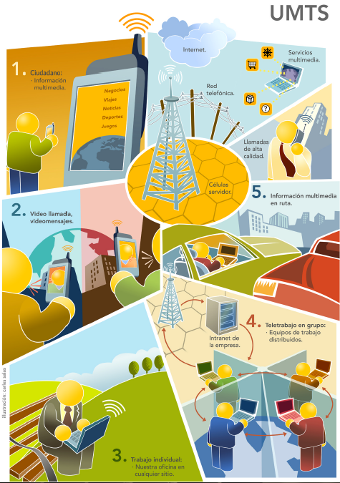
A
P
L
I
C
A
C
I
O
N
E
S
S
E
R
V
I
C
I
O
S
Y

Slide 62
AGENDA
OBJETIVOS
INTRODUCCIÓN
ESTUDIO DEL ESTÁNDAR IEEE 802.20 PARA
  SISTEMAS MBWA
ESTUDIO COMPARATIVO ENTRE MBWA Y UMTS
  PARA EL ACCESO DE BANDA ANCHA MÓVIL
ANÁLISIS PARA LA CONSIDERACIÓN DE UNA
  POSIBLE IMPLEMENTACIÓN DE MBWA EN EL
  ECUADOR
CONCLUSIONES Y RECOMENDACIONES

Slide 63
CONSIDERACIONES GENERALES
La necesidad de vivir constantemente conectados en
  cualquier momento y en cualquier lugar ha originado un vertiginoso crecimiento en los servicios de banda ancha sobre todo móvil.
El incremento en la demanda de servicios genera la
  necesidad de desarrollar e implementar nuevas tecnologías para satisfacer las necesidades.
El desarrollo y futura implementación de Mobile Fi
  podría ser muy importante para el crecimiento del sector de las telecomunicaciones ya que la demanda de servicios móviles es la principal fuente de crecimiento en la actualidad.
Mobile Fi constituye una excelente opción como un
  sistema capaz de ofrecer acceso inalámbrico de banda ancha móvil con excelentes prestaciones.

Slide 64
CONSIDERACIONES GENERALES (II)
Mobile Fi ofrece flexibilidad para proporcionar servicios
  de datos y voz en área rurales y metropolitanas por lo que podría adaptarse a las condiciones geográficas y demográficas del país haciendo que su implementación sea factible y con excelentes resultados.
Desplegar una tecnología nueva desde cero es algo
  costoso y aunque los fabricantes aseguran que los costos son relativamente bajos, el despliegue de una red de este tipo requiere de una gran inversión y ese sería un limitante.
Por sus características técnicas Mobile Fi podría tener
  una gran aplicabilidad y un despliegue exitoso para proporcionar servicios de banda ancha en regiones que aún no cuentan con ninguna infraestructura de telecomunicaciones.

Slide 65
CONSIDERACIONES GENERALES (III)
La aplicabilidad y factibilidad de una implementación
  podría verse perjudicada por la dificultad para ingresar al mercado como una nueva opción alternativa.
Sería posiblemente más viable si no se introduce como
  una competencia de los servicios celulares sino como una competencia para los proveedores fijos de internet.
Otra alternativa para generar una aplicabilidad viable
  sería considerar a MBWA como una solución de red privada segura y para aplicaciones en vehículos oficiales y de emergencia que requieran movilizarse a altas velocidades.

Slide 66

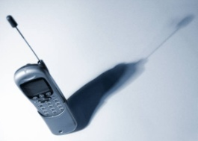
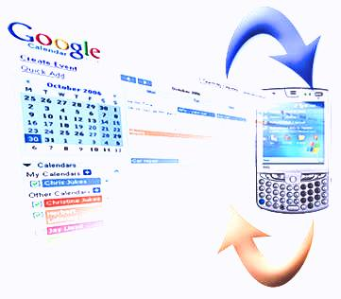
CONSIDERACIONES SOCIO-ECONÓMICAS Y DE ACCESO A SERVICIOS DE TELECOMUNICACIONES
15´664.580 Abonados SMA
14´483.499 habitantes en todo el país
1´401.875 Terminal 3G o superior
Aproximadamente 14´000.000
3´333.459 o 23% de la pob. acceso a internet
354.000 o 3% de la pob. Banda ancha móvil

Slide 67
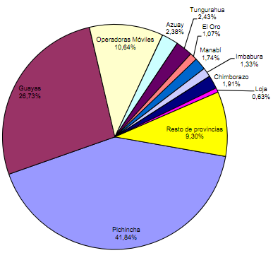
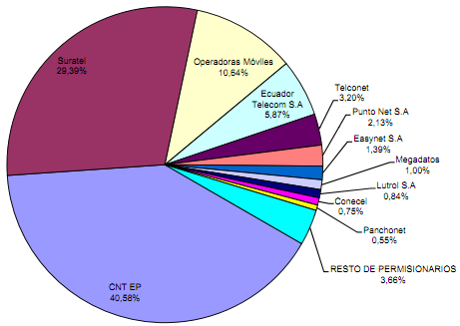
CONSIDERACIONES SOCIO-ECONÓMICAS Y DE ACCESO A SERVICIOS DE TELECOMUNICACIONES (II)
El 70% de los usuarios de internet se encuentran en Pichincha y Guayas, y el 10.64% corresponden a usuarios de internet móvil.

Slide 68
VENTAJAS Y DESVENTAJAS
En aspectos técnicos y de servicios y aplicaciones no
  se encuentran desventajas significativas pero en los aspectos económicos y de mercado sí.
La implementación de sistemas de última generación
  puede representar una oportunidad de desarrollo para el país por los ingresos económicos que puede generar y porque su despliegue ayudaría a incrementar el porcentaje de personas con acceso a servicios de telecomunicaciones mejorando las actividades productivas y educativas.

Slide 69
CONSIDERACIONES REGULATORIAS
Se requeriría un permiso para la prestación de servicio
  de valor agregado y una concesión para la prestación de servicio móvil avanzado que es considerado un servicio final de telecomunicaciones.
También podría requerirse una concesión para prestar
  servicios portadores de ser el caso.
Además del título habilitante para la prestación de uno
  o más servicios se requiere la concesión para la utilización de la respectiva banda de frecuencia, asignación que se hace de acuerdo al Plan Nacional de Frecuencias.

Slide 70
SITUACIÓN DE LAS BANDAS DE FRECUENCIAS
No bandas libres ICM entre 902 - 928 ni 2400 – 2500 MHZ
Bandas licenciadas inferiores a 3.5 GHz
Rango entre 450 y 3500 MHz
iBurst 1785 – 1805 MHz, 1905 – 1920 MHz y 2010 – 2025 MHz
Flash-OFDM 450, 700, 800, 1900, 2100 y 2500 MHz

Slide 71
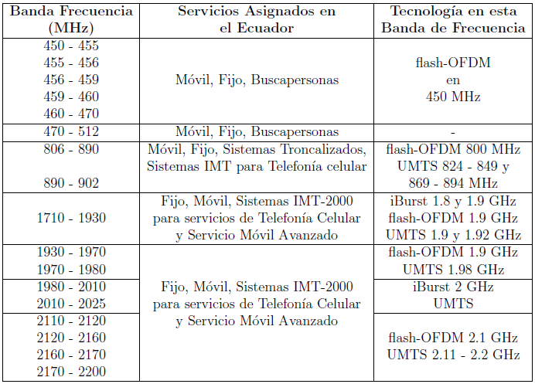
SITUACIÓN DE LAS BANDAS DE FRECUENCIAS

Slide 72
AGENDA
OBJETIVOS
INTRODUCCIÓN
ESTUDIO DEL ESTÁNDAR IEEE 802.20 PARA
  SISTEMAS MBWA
ESTUDIO COMPARATIVO ENTRE MBWA Y UMTS
  PARA EL ACCESO DE BANDA ANCHA MÓVIL
ANÁLISIS PARA LA CONSIDERACIÓN DE UNA
  POSIBLE IMPLEMENTACIÓN DE MBWA EN EL
  ECUADOR
CONCLUSIONES Y RECOMENDACIONES

Slide 73
CONCLUSIONES
Mobile Fi es una tecnología diseñada específicamente para la prestación de servicios de banda ancha móvil basados en IP optimizada para manejar altas tasas de transmisión y en condiciones de movilidad.
Todas las características de las capas PHY y MAC hacen que MBWA sea un sistema muy robusto y eficiente con altos niveles de seguridad, confiabilidad y disponibilidad.
Mobile Fi incorpora mecanismos que además de mejorar las tasas de transmisión proporcionan una eficiencia espectral elevada y un uso totalmente eficiente del espectro.
Las tecnologías 3G marcaron un hito importante en el desarrollo de los sistemas inalámbricos ya que permitieron implementar servicios que antes eran inimaginables en sistemas móviles.

Slide 74
CONCLUSIONES (II)
Los sistemas 3G están enfocados a la prestación de servicios de voz y su arquitectura orientada a la conmutación de circuitos por lo que no están optimizados para la entrega de servicios basados en paquetes.
Por sus características y especificaciones técnicas los sistemas 802.20 aventajan significativamente a UMTS en términos de disponibilidad, confiabilidad, eficiencia, velocidades de transmisión y calidades de servicio.
Los sistemas MBWA 802.20 hacen posible la prestación de servicios de banda ancha móvil basados en IP, servicios que incluyen tanto a algunos que ya se vienen prestando con sistemas 3G como servicios y aplicaciones que eran exclusivos de sistemas cableados de banda ancha.

Slide 75
CONCLUSIONES (III)
A pesar del incremento en la demanda de servicios de banda ancha móvil en el Ecuador aún es reducido el porcentaje de personas que pueden acceder a ellos y en ese sentido la implementación de MBWA sería beneficiosa para masificar el acceso de la población a este tipo de servicios.
Gracias a sus características técnicas, a su flexibilidad de funcionamiento y despliegue, a la amplia variedad de servicios y aplicaciones que ofrecen, y a su capacidad de interoperabilidad los sistemas 802.20 serían aplicables en el país y su implementación sería beneficiosa.
Las limitaciones para su implementación vendrían dadas más bien por el aspecto económico y de mercado que podrían representar un obstáculo para su despliegue comercial.

Slide 76
RECOMENDACIONES
Ante el inminente desarrollo de Mobile Fi es importante promover el conocimiento de esta tecnología y de sus principales características para lo cual se recomienda la realización estudios que complementen el aporte del presente trabajo.
Finalmente se recomienda que la tecnología Mobile Fi basada en el estándar IEEE 802.20 para sistemas de acceso inalámbrico de banda ancha móvil sea considerada en el pensum de estudios de la asignatura correspondiente ya que por sus características y prestaciones promete ser el presente y el futuro de las comunicaciones móviles.

